Slide 1
DESENVOLVIMENTO DE UMA APLICAÇÃO DE SISTEMA DISTRIBUÍDO PARA DISPOSITIVO MÓVEL
FRANCISCO HENRIQUE S SOARES RA: N637GC6
GUILHERME DA SILVA SOUTO RA: F316319
JOSÉ FELIPE MONTEL TEIXEIRA RA: F2181G7
SAMUEL SILVA NAGAHAMA RA: F33DJA0
UNIVERSIDADE PAULISTA – UNIP
CIÊNCIA DA COMPUTAÇÃO
2023

Slide 2
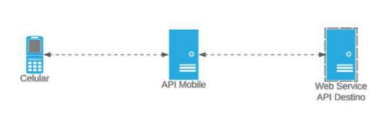
Objetivo
O desenvolvimento de uma aplicação sistema distribuídos para dispositivo móvel que possua:
Interface Mobile
Web Service intermediário
Web Service API Destino
A aplicação deve implementar o gerenciamento de informações ambientais e acatando a sugestão decidimos desenvolver um serviço sobre condições meteorológicas.

Slide 3
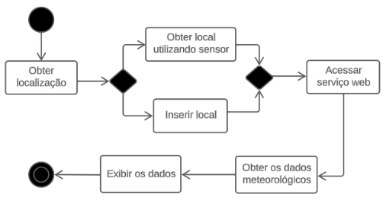
Arquitetura
O objetivo principal da aplicação é informar ao usuário sobre as condições meteorológicas, e para isso existe uma linha de atividades que a aplicação precisa realizar para concluir com seu objetivo.

Slide 4
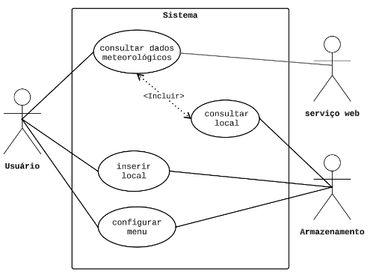
Arquitetura
A aplicação utilizará de 3 atores no seu funcionamento, sendo eles, o usuário, armazenamento, e o serviço web, e terá 4 funções principais no sistema, a consulta dos dados meteorológicos, a consulta do local, a possibilidade de inserir o local, e a possibilidade de configurar o menu.

Slide 5
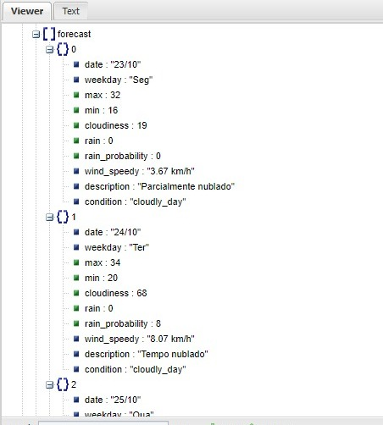
Rotas implementadas
Web Service final
Responsável por oferecer todos os dados meteorológicos para a aplicação em formato JSON como: clima, chuva, vento, sol, lua e etc.
Porém o WS Final retorna muitos outros dados além dos necessários.
Forma visual de alguns dados do retorno

Slide 6
Rotas implementadas
Web Service intermediário
Ele é responsável por pegar as informações inseridas pelo usuário e consultá-las no WS final. Além de agir como filtro de informações, removendo dados desnecessários que foram devolvidos pelo WS Final, antes de entregá-los para o usuário final.
A consulta funciona da seguinte forma: WS intermediário pega o nome da cidade digitado pelo usuário e o compara em sua tabela para poder obter o ID da cidade. Com isso em mãos ele faz a requisição para o WS final.

Slide 7
Detalhes relevantes da implementação
A aplicação será destinada especificamente para dispositivos moveis Android
A aplicação não funciona sem acesso a internet

Slide 8
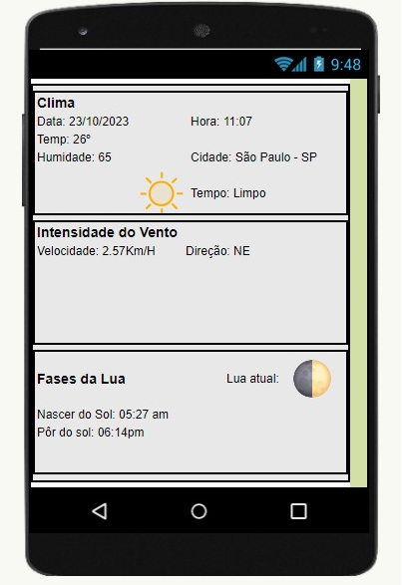
Interface
A interface foi desenvolvida no gigante MIT App inventor:

Slide 9
FIM

